Slide 1
СИСТЕМНА МОДЕЛЬ ФОРМУВАННЯ ТА ВИКОНАННЯ
БЮДЖЕТУ УКРАЇНИ
Пархоменко А. М.
Студентка 3 курсу
факультету економічної інформатики
ХНЕУ ім. С. Кузнеця
Науковий керівник
к. е. н., доцент
С.В. Мілевський

Slide 2
Бюджет та
Бюджетна система України
Бюджет – це план формування та використання фінансових ресурсів для забезпечення завдань і функцій, які здійснюються відповідно органами державної влади, органами місцевого самоврядування протягом бюджетного періоду.
Бюджетна система України – це сукупність державного бюджету та місцевих бюджетів, побудована з урахуванням економічних відносин, державного і адміністративно-територіальних устроїв і врегульована нормами права.

Slide 3
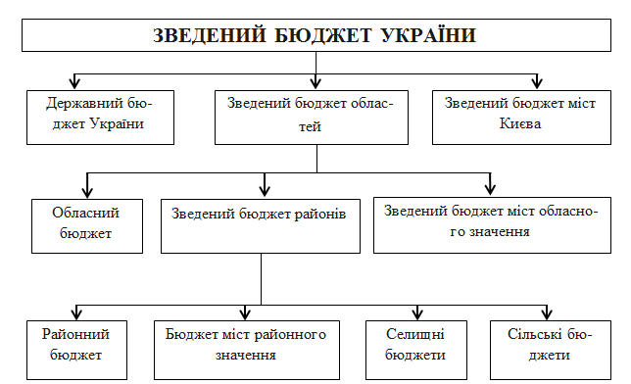
Зведений бюджет є сукупністю показників бюджетів, що використовуються для аналізу та прогнозування економічного і соціального розвитку держави

Slide 4
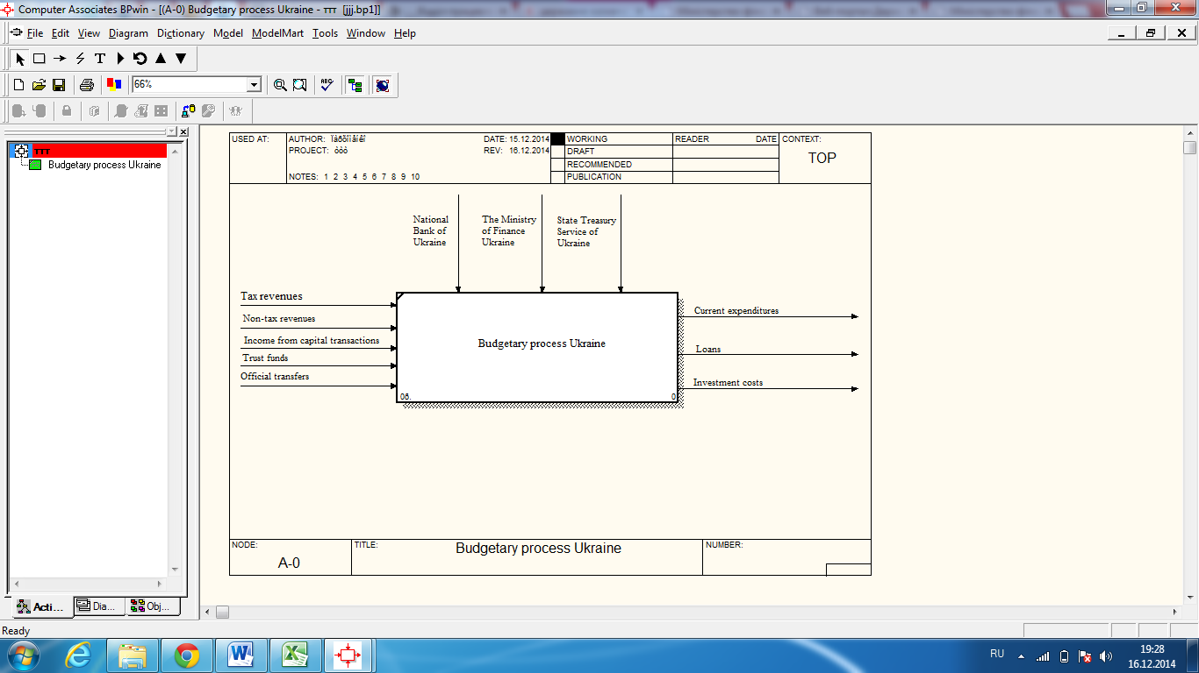
Системна модель бюджетного процесу

Slide 5
Зведений бюджет України
(2004-2013 рр.)
Рік | Номінальний (млн.грн.) |  |  | Середня ставка долара за рік (грн.) | Номінальний (млн. дол.)
 | доходи | видатки | дефіцит (–), профіцит (+) * |  | доходи | видатки | дефіцит (–), профіцит (+) *
2004 | 91 529,4 | 101 415,5 | -11 009,0 | 5,32 | 17 204,8 | 19 063,1 | -2 069,4
2005 | 134 183,2 | 141 698,8 | -7 806,3 | 5,13 | 26 156,6 | 27 621,6 | -1 521,7
2006 | 171 811,5 | 175 284,3 | -3 700,9 | 5,05 | 34 022,1 | 34 709,8 | -732,9
2007 | 219 936,5 | 226 054,4 | -7 701,7 | 5,05 | 43 551,8 | 44 763,2 | -1 525,1
2008 | 297 844,6 | 309 216,2 | -14 183,1 | 5,23 | 56 949,3 | 59 123,6 | -2 711,9
2009 | 272 967,0 | 307 399,4 | -37 258,1 | 7,79 | 35 040,7 | 39 460,8 | -4 782,8
2010 | 314 506,3 | 377 842,8 | -64 684,9 | 7,93 | 39 660,3 | 47 647,3 | -8 157,0
2011 | 398 553,6 | 416 853,6 | -23 057,9 | 7,97 | 50 006,7 | 52 302,8 | -2 893,1
2012 | 445 525,3 | 492 454,7 | -50 785,7 | 7,99 | 55 760,4 | 61 633,9 | -6 356,2
2013 | 442 742,9 | 505 791,9 | -63 591,3 | 7,99 | 55 412,1 | 63 303,1 | -7 958,9

Slide 6
Графік доходів та видатків України в державній грошовій одиниці (2004- 2013 рр.)

Slide 7
Графік доходів та видатків України в доларах (2004- 2013 рр.)

Slide 8
Висновок
Порівнюючи ці графіки можна сказати, що в перерахунку на долар краще видно зміни доходів та видатків. Тобто, можна зробити висновок, що доходи та видатки в 2008 та 2013 році знаходяться на одному рівні, але через світову кризу яка почалась в кінці 2008 року, доходи та видатки країни різко впали до рівня 2006 року.
Виходячи з побаченого, можна зробити висновок, що ситуація в країні є досить складною, адже не зважаючи на те, що дохід країни кожен рік збільшується, видатки також ростуть, але набагато швидше.

Slide 9
Дякую за увагу !!!

